Slide 1
«Ак-Булак» мектеп-гимназиясы
Информатика
8-класс
Мугалим: Саматов Өмүрбек

Slide 2

Сабактын темасы: Интернеттеги даректер

Slide 3
Cабактын максаты:
Интернеттеги колдонуучунун дареги жана
анын түрлөрү менен таанышасыңар
Даректин жазылышындагы
өзгөчөлүктөрдү аныктайсыңар
Өзүңөрдүн компьютериңердин дарегин
аныктаганга үйрөнөсүңөр.

Slide 4
Интернеттин туулган күнү качан?
1. 20-октябрь 1969-жыл
2. 30-январь 1971-жыл
3. 1-январь 1985-жыл
4. 17-май 1991-жыл

Slide 5

Интернеттеги даректер
IP дарек
Домендик ат
Почталык дарек

Slide 6
Интернет тармагындагы колдонуучулардын почталык дареги – бул кандайдыр бир серверде жайгашкан почталык ящиктин дареги.
klient_tv@gmail.com
колдонуучунун аты
сервердин домендик аты

Slide 7
@
«эт»
Россияда – “ит” (собачка)
Германияда – “маймыл” (Affe) Кыргызстанда – “маймылча”.

Slide 8
Сервер – бул Интернеттеги эң негизги түшүнүктөрдүн бири
Се́рвер (англ. Server - кызматчы)
Сервер — белгилүү бир кызмат функцияларын аткаруучу атайын компьютер

Slide 9
Доме́н (фр. domaine) — область; структуранын бирдиги
Домендик ат — интернет-сервердин дарегин табууга жардам берүүчү символдук аталыш.

Slide 10
klient_tv@mail.com.ru
Почталык даректин эки бөлүгү тең сегменттерге чекит менен ажыратылып бөлүнө алат

Slide 11
klient_tv@mail.ru жана Klient_tv@mail.ru деп
жазылган эки даректин
айырмасы барбы?
1. Жок
2. Ооба

Slide 12
klient_tv@mail.ru
Klient_tv@mail.ru
Кичине тамга
менен жазылган
Баш тамга
менен жазылган

Slide 13
klient_tv@mail.ru – бул даректе адамдын аты менен фамилиясы _ (төмөнкү сызык) менен ажыратылган. Эмне үчүн бош орун (пробел) эле кылып койсо болбойт?
1. Тыюу салынган белги
3. Символ болбой калат
2. Сызык аз орунду ээлейт
4. Үтүр болуп окулат

Slide 14
Жер шарындагы ар бир үйдүн дареги бар болгон сыяктуу, тармактагы б.а. виртуалдуу мейкиндиктеги ар бир компьютердин дагы дареги болот.
Ал кандай аталат?
үй дареги
3. жашыруун дарек
2. IP дареги
4. сервердин дареги

Slide 15

IP-дарек тармактын дарегин жана ал тармактагы компьютердин дарегин камтыйт.
N = 2³² =4 294 967 296

Slide 16
А классы | 0-127 | Дүйнөлүк масштабдагы Интернет кызматын көрсөтүүчүлөрдүн деңгээли
В классы | 128-191 | Интернет кызматын көрсөтүүчүлөрдүн орточо деңгээли
С классы | 192-223 | Интернет кызматын көрсөтүүчүлөрдүн төмөнкү деңгээли

Slide 17
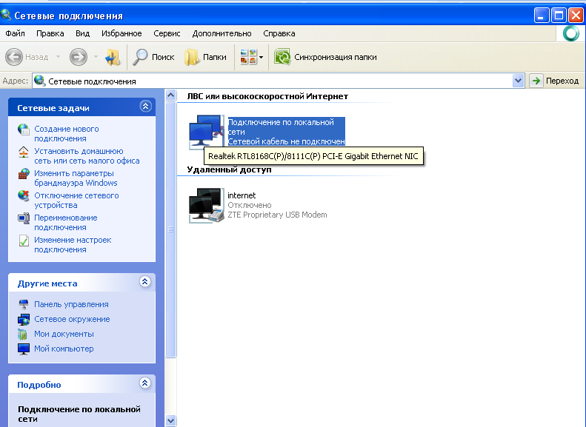
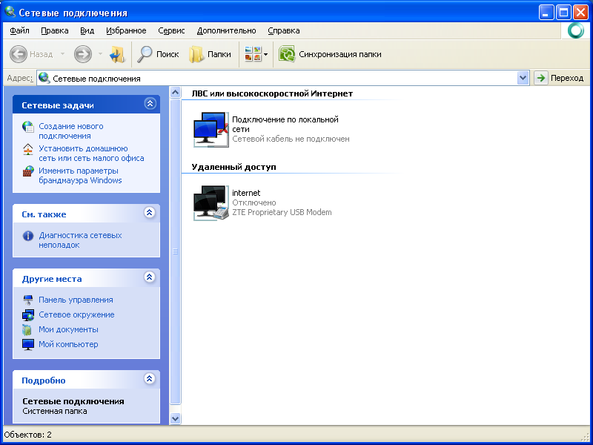
Өзүбүздүн компьютердин
IP дарегин аныктап көрөлү

Slide 18
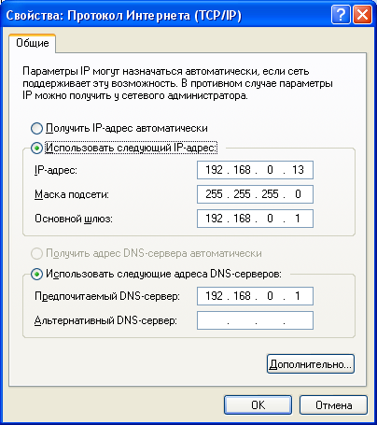
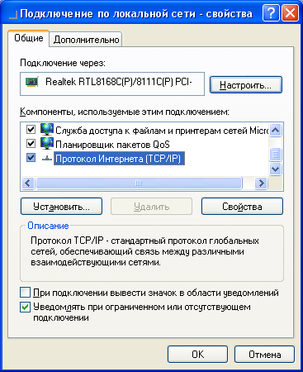

Slide 19

Домендик ат - адам тарабынан жеңил кабыл алынуучу компьютердин адреси

Slide 20
Mail.com.kg
эң жогорку деңгээлдеги домен
экинчи деңгээлдеги домен,
почталык сервердин же компьютердин аты.

Slide 21
Rambler.ru

Slide 22
Домендин аты
латын алфавитинен,
цифралардан жана дефис белгисинен турат

Slide 23
Туура жазылган домендик атты аныктагыла?
www.do-main.com
www.-domain-.com
1. Экөө тең туура
3. а
2. Экөө тең туура эмес
4. b

Slide 24
Жогорку деңгээлдеги домендер
by – Беларусь;
kz – Казахстан;
kg – Кыргызстан
ru – Россия
ua – Украина
de – Германия
us – АКШ ж.б.

Slide 25
Alippe.tv
географиялык белгилерге тиешеси жок домендер

Slide 26
Жогорку деңгээлдеги домендер
com – коммерциялык уюмдар
edu – билим берүүчү жана илимий
уюмдар
net – тармактык администрация
org – коммерциялык эмес уюмдар

Slide 27
I топтогулар жалпы бардык колдонуучулар үчүн:
biz – коммерциялык уюмдар
info – массалык маалымат каражаттары
name - тармактык администрация
pro – врачтар, юристтер, бухгалтерлер ж.б. профессия ээлери үчүн
II топтогулар айрым кесип ээлери үчүн:
museum – музей жана ага тиешелүү уюмдар үчүн
aero – авиакомпания үчүн ж.б.

Slide 28
ICANN – интернеттин домендик системасын башкарган корпорация

